Slide 1
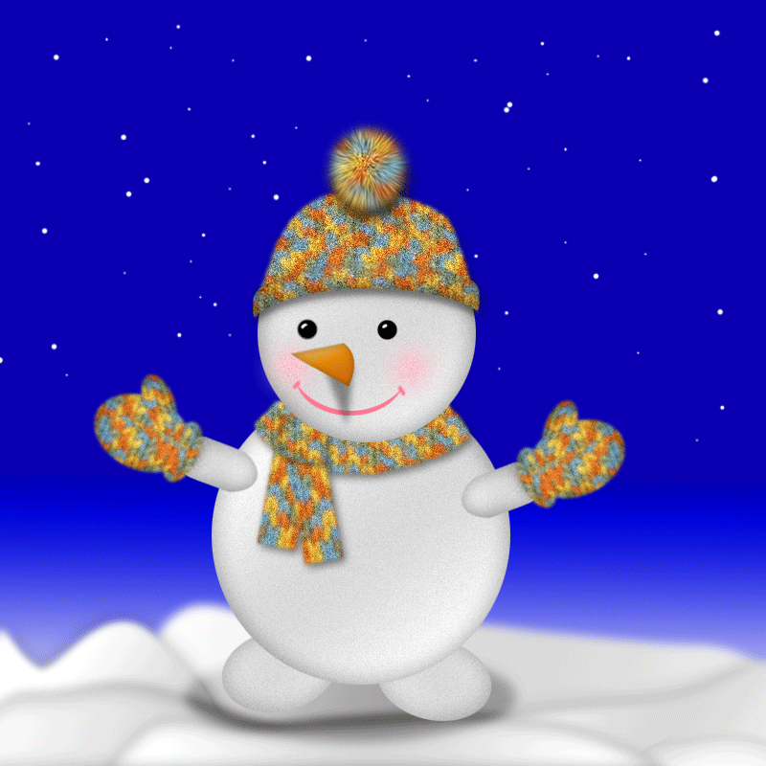
Я слеплю вам, что умею
Презентацию подготовила воспитатель подготовительной группы Шелковникова Татьяна Сергеевна.

Slide 2
Мы уже большие, и сами придумываем, какую поделку сделаем. И вот Соня, Злата и Юля сделали черепаху.

Slide 3
Может плавать в океане, может ползать по саванне. Панцирь в клетку, как рубаха… Кто же это? (ЧЕРЕПАХА!)

Slide 4
Мальчики, конечно, выбрали строительство военной техники.

Slide 5
Гусеницы две ползут. Башню с пушкою везут. (ТАНК)

Slide 6
Что же это за девица: Не швея, не мастерица, Ничего сама не шьёт А в иголках круглый год.

Slide 7
Помошники. Если не построить, то поиграть!

Slide 8
Посредине океана Поднялась струя фонтана. Без труда и без забот Жизнь в воде проводит…кот? КИТ!

Slide 9
Пока всё!

